Slide 1
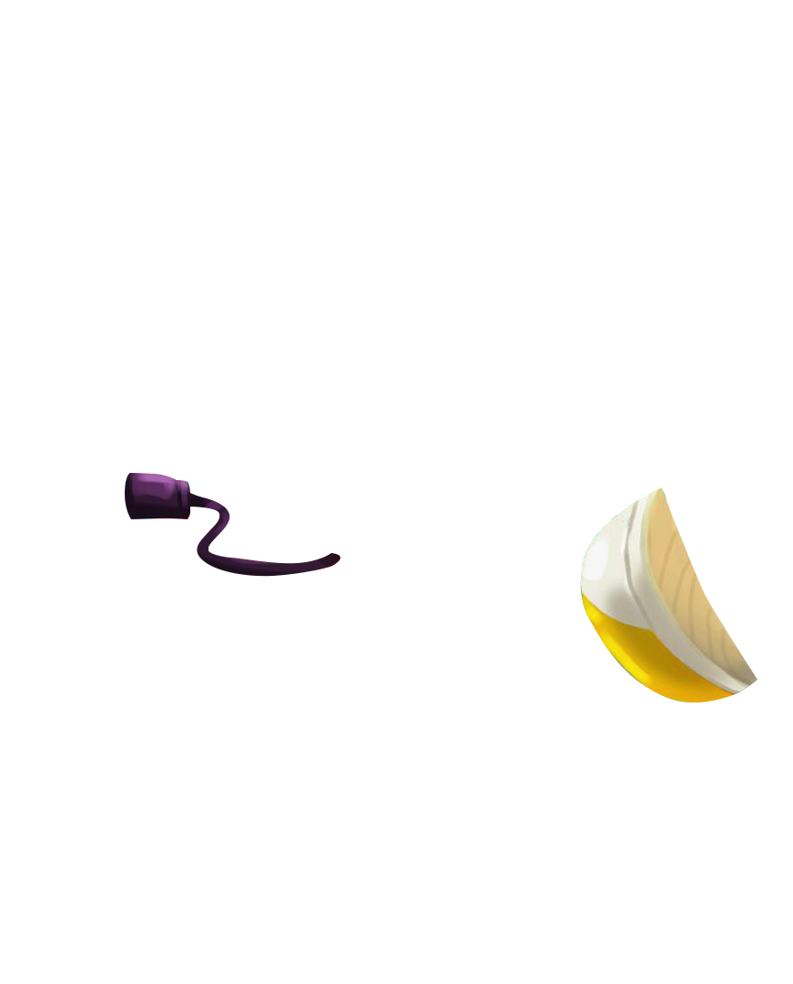
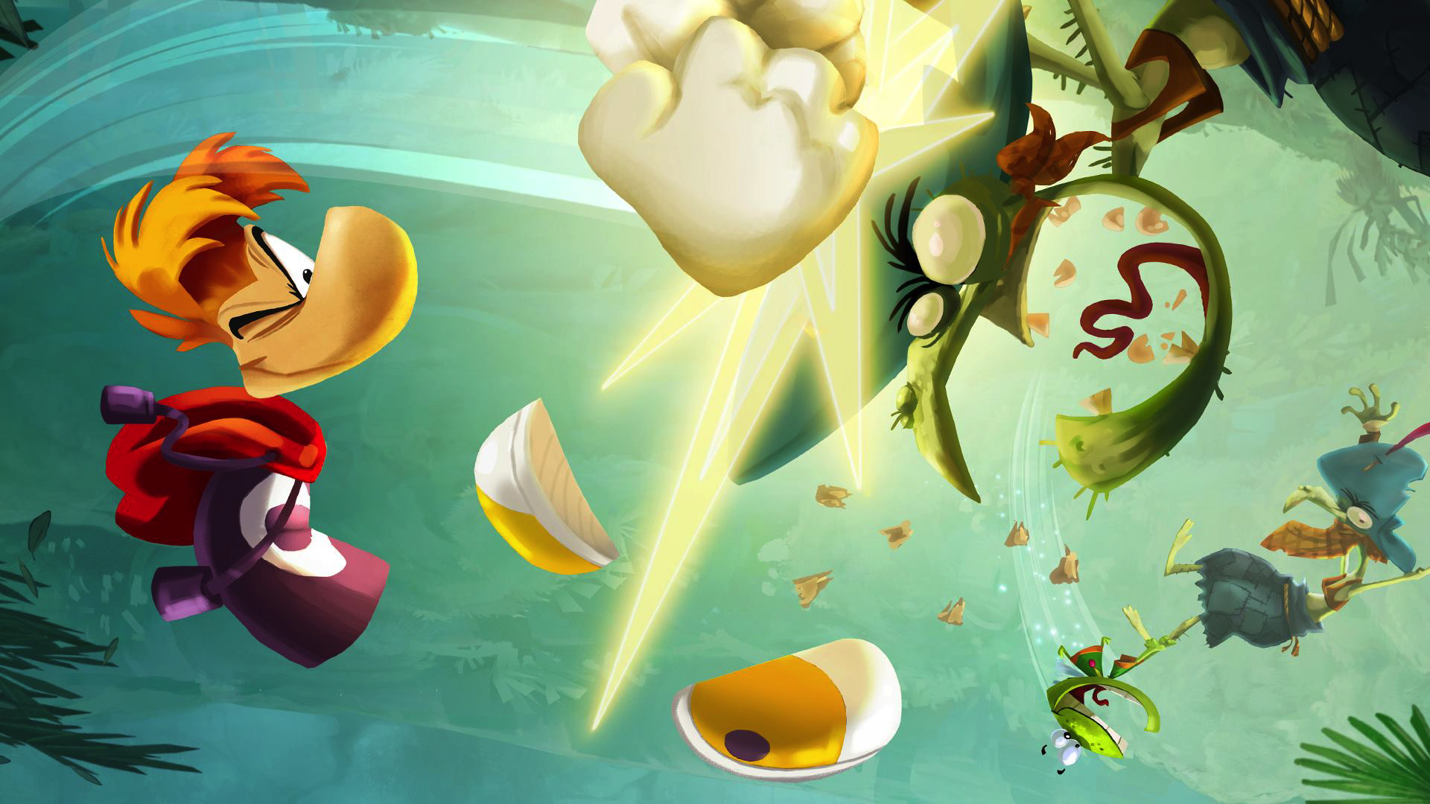
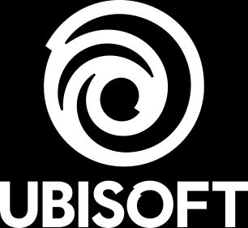
Въведение в Разбработка на видеоигри

Slide 2
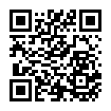
https://github.com/GPopov/GameProgrammingIntro2020

Slide 3
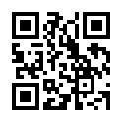
https://bit.ly/3a9kakv

Slide 4
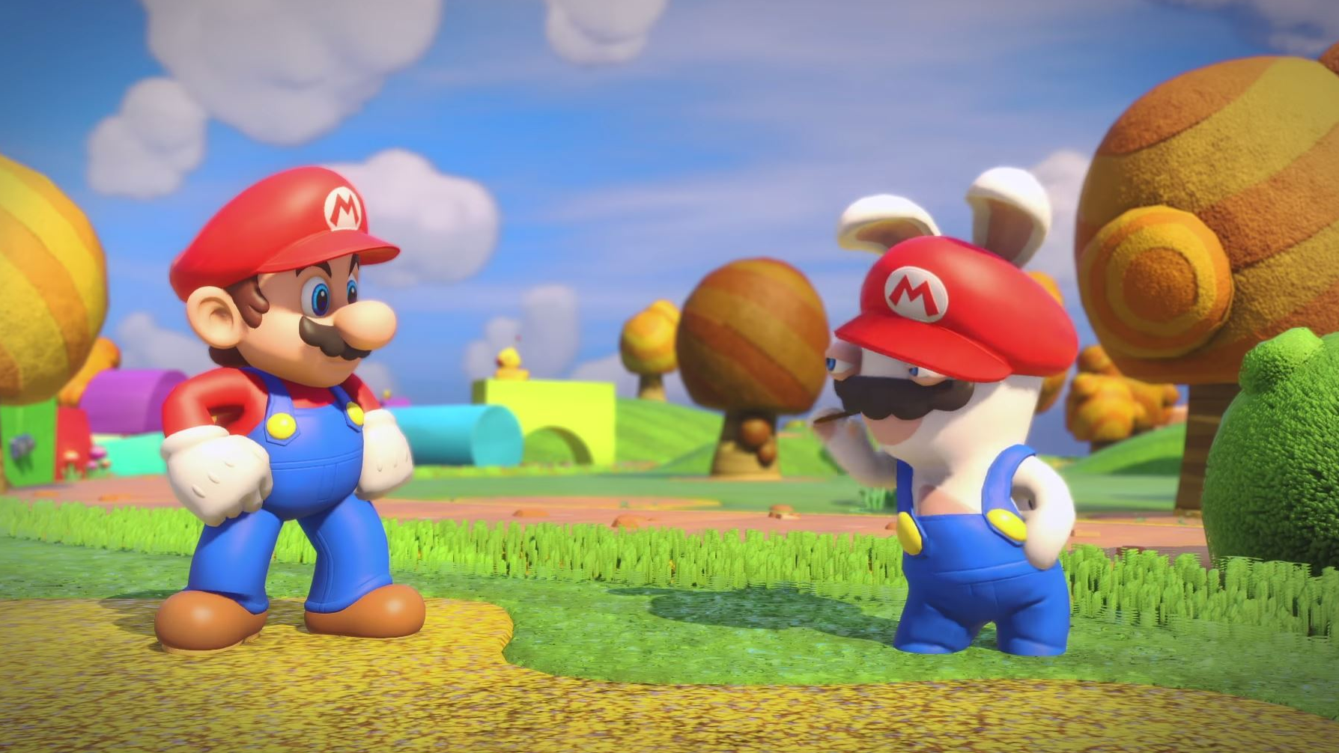
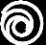
Collision System & Physics simulation
Notes:
Във 99% от игрите имаме така система под една или друга форма. В някои тя е доста проста и се грижи само да определи дали 2 прости форми се пресичат, докато в други може да е доста по сложна (поддръжка на много по сложни форми и информация за сблъсъка, филтри, справки). Но в общия случай отчитането на колизиите не е достатъчна, на нас ни трябва обектите които се сблъскват да реагират правилно. Например когато 2 астероида се сблъскат да си придадат един на друг импулс в противоположни посоки. И за това повечето игри имат поне до някаква степен симулация на физика, най-разпространената от които е симулацията на твърди тела (или Rigid Bodies). Твърди тела са тези обекти които не променят обема и формата при наличието на външен фактор и точно това ще използваме за нашите астероиди. Разбира се освен симулацията на твърди тела в някои гейм енджини поддържат набор от други физични симулации – симулация на въже, дрехи, коса, рагдол, а в някои специализирани енджини имаме симулация на течности и дори газове. Тези две системи са доста скъпи откъм процесорно време и реално са доста бавни операции т.к. физиката не е просто нещо и сметките са бая сложни, и освен това в една по голяма игра няма както във нашата 5 обекта, а имаме хиляди и всеки един от тези обекти трябва да се провери.

Slide 5
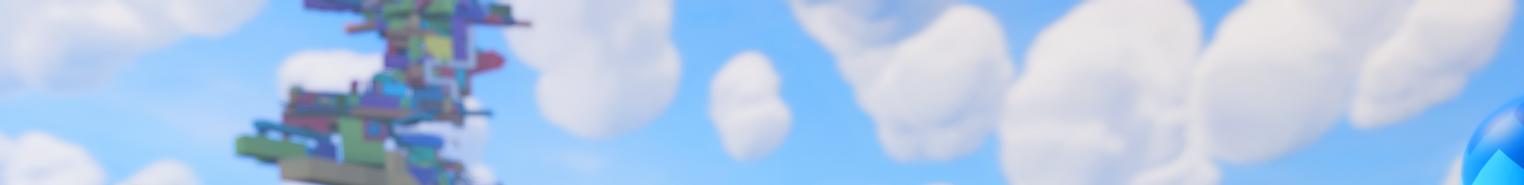
Оптимизации
Temporal Coherency
Spatial Partitioning
Quad Trees, K-D Trees
Tiered Rejection Tests
BroadPhase – usually uses the bounding boxes of objects in the world to quickly determine a conservative approximate list of colliding pairs
Narrowphase – determines the actual contact information for a pair of colliding objects.
Notes:
За това имаме редица оптимизации които ни помагат да постигнем желания резултат като все пак задържим приличен фпс. Такива похвати са Temporal Coherency – използва информацията от предишните фреймове, Spatial Partitioning – Разпределя обектите на секции за да не проверява всеки обект дали се сблъсква с всички останали, Tiered Rejection Tests – идеята е че първо пробваме доста простичка форма, в случая на нашия самолет би било един куб около него, ако той върне че има сблъсък тестваме със специфичния collision mesh.

Slide 6
Събиране и изваждане на вектори
→
a + b
→
PlayerShip.transform.position
→
a
→
lookDirection
b
→
→
a - b
mouseWorldSpacePos
→
-b
O(0,0,0)

Slide 7
Събиране и изваждане на вектори
PlayerShip.transform.position
mouseWorldSpacePos
- PlayerShip.transform.position
O(0,0,0)
mouseWorld - PlayerPos

Slide 8
Viewport space
(1,1)
(0,0)
Notes:
Нормализирано пространство, ориентирано спрямо камерата.
Не зависи от резолюцията или aspect ratio-то.

Slide 9
Стрелба НА ИГРАЧА
Инстанциране
– Създава копие на съществуващ обект в игралното поле
– Instantiate(GameObject original, Vector3 position, Quaternion rotation)
- Input.GetButton(“Fire1”)

Slide 10
За Домашно
Добавете възможността астероидите да се въртят леко около центъра си.
Понякога астероидите спаунват един върху друг и разчитат на физиката да го оправи. Решете този проблем като вземете под внимание следните условия:
Детерминизъм: Ако съществува свободна позиция, намерете я с алгоритъм, със сложност O(N) или по-бърз.
Подсигурете зона около началната точка на играча, която да е безопасна без астероиди.

Slide 11
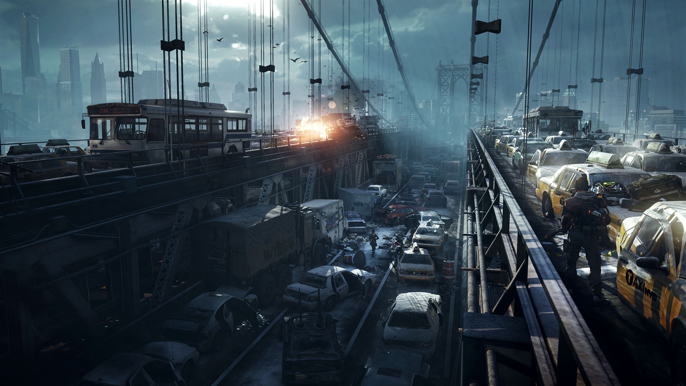
THANK YOU Kalin.dinovski@ubisoft.com Georgi.popov@ubisoft.com

